Slide 1
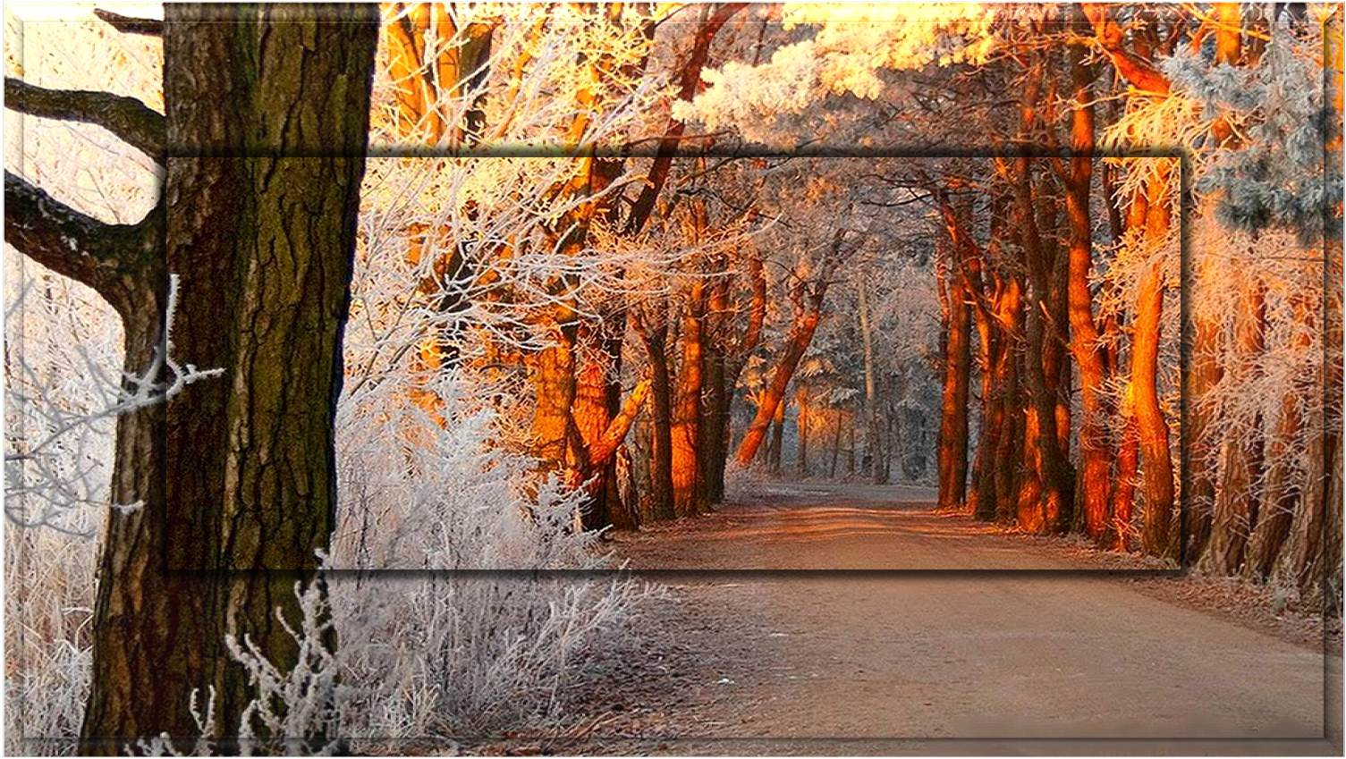
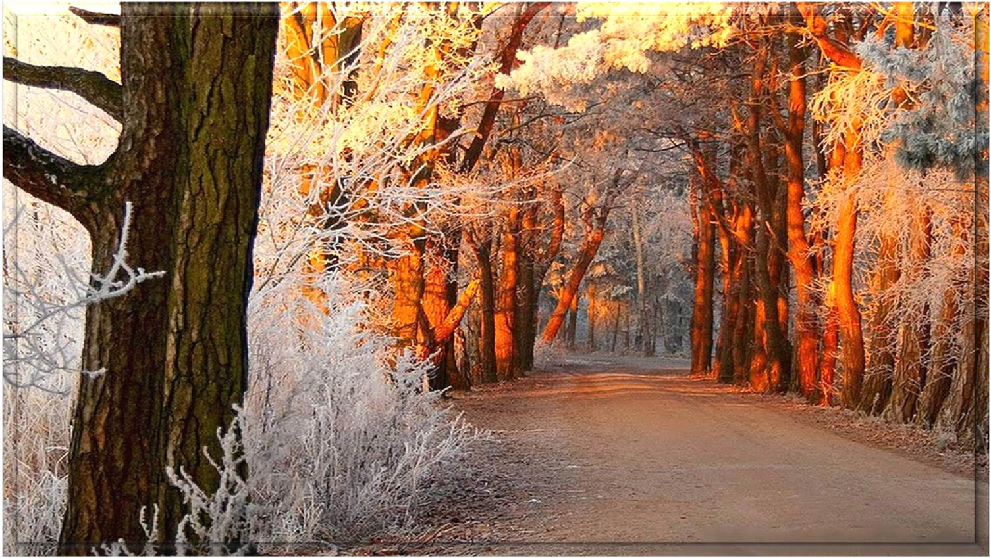












Escrito por: Elmo Alanís Valdez (Psicólogo)

Slide 2
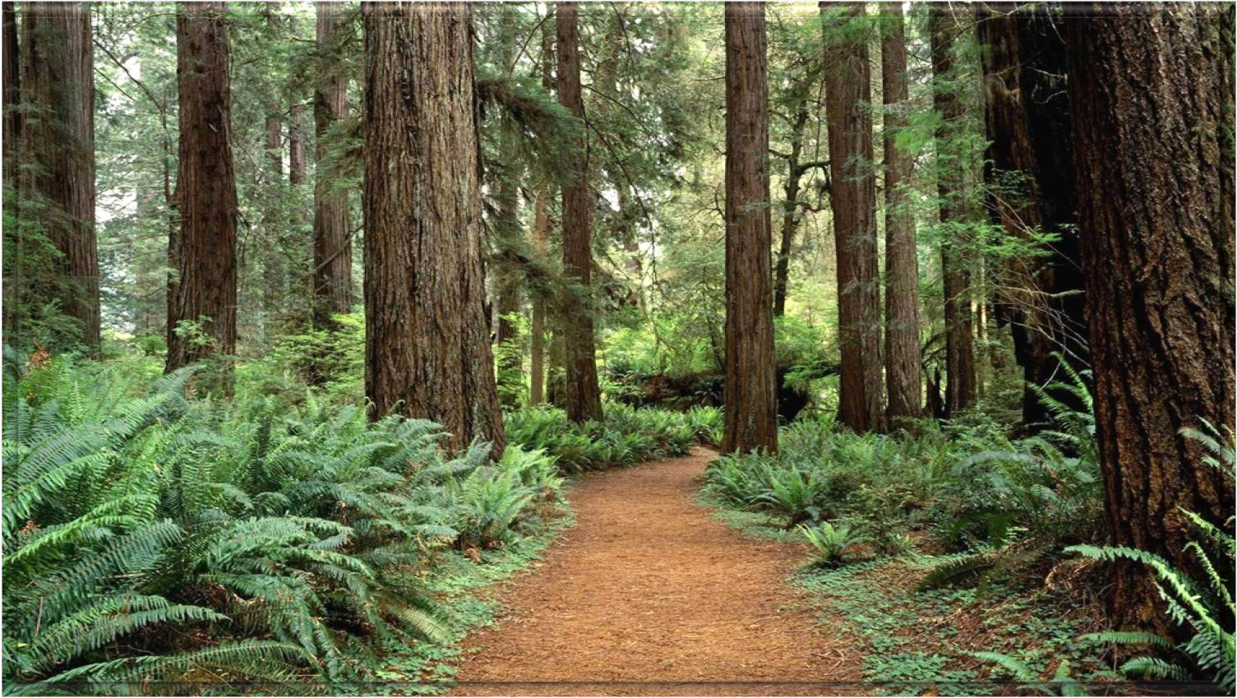
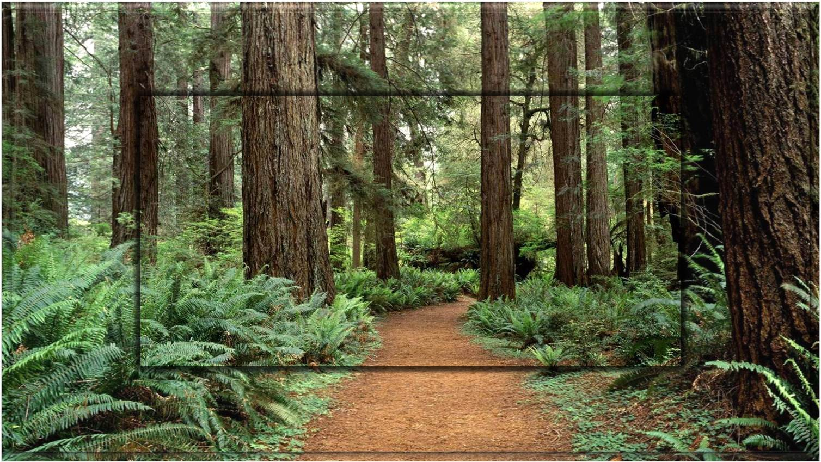
El fin de un año tendrá un significado diferente dependiendo de la edad que uno tenga, para los muy viejitos es un evento que no les importa, ya han tenido tantos que no es más que un día más para ellos… y es que de hecho, no es más que un día más. ¿Hay acaso algún cambio en nuestro planeta, en su vegetación, en los patrones de comportamiento de los animales, en las estrellas o en nuestro sol? Voy a responder porque quizá sea necesario: NO.

Slide 3
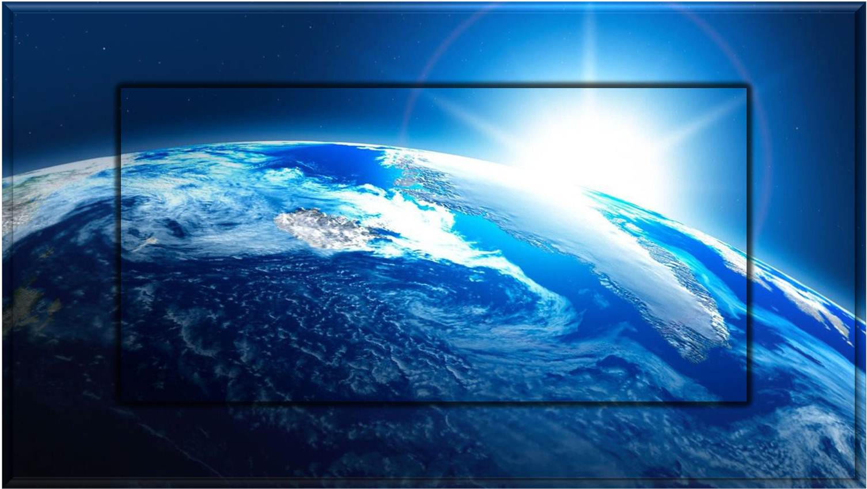
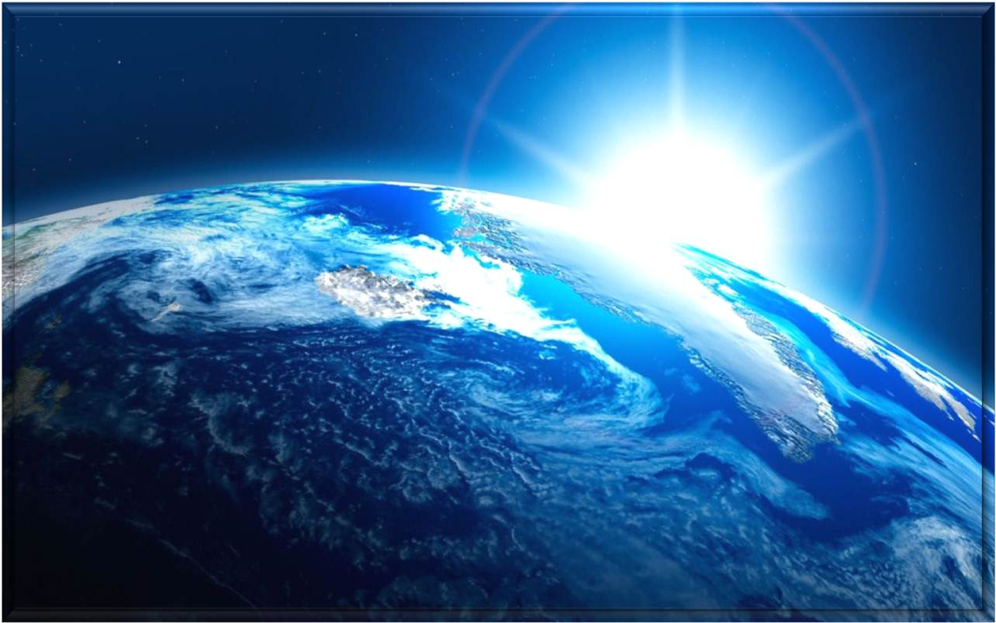
La Tierra completa una órbita alrededor del sol, pero esta órbita se completó también ayer con respecto a ese día, es decir, nuestro cumpleaños es precisamente eso, que desde que nacimos el planeta le ha dado la vuelta al sol una vez y eso es un año y le vamos sumando. Es algo arbitrario contar el inicio del año el 1 de enero, bien podría ser el 1 de febrero o el 1 de abril, es lo mismo, no ocurre nada especial esos días. No es como en los solsticios o equinoccios en los que sí ocurre algo distinto al resto de los días del año. Cualquiera de esas 4 fechas sería un buen momento para iniciar la cuenta de un año.

Slide 4
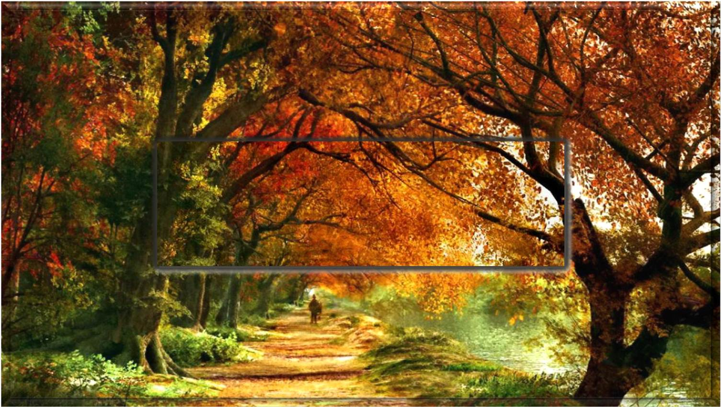
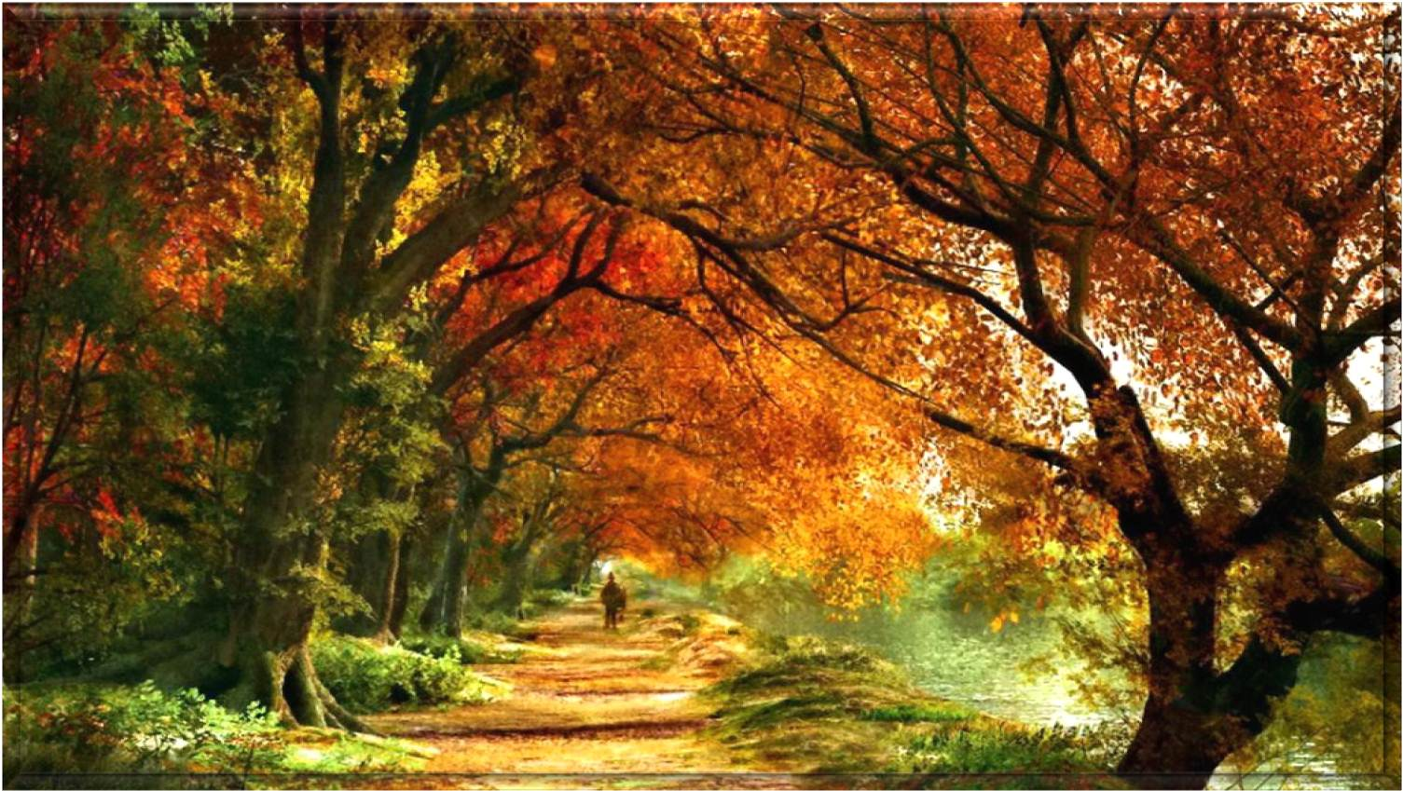
Pero en fin… el ser humano es un ser social y en eso basa sus normas y socialmente el año empieza el 1 de enero para una buena parte de la población de la Tierra, así que así sea.

Slide 5
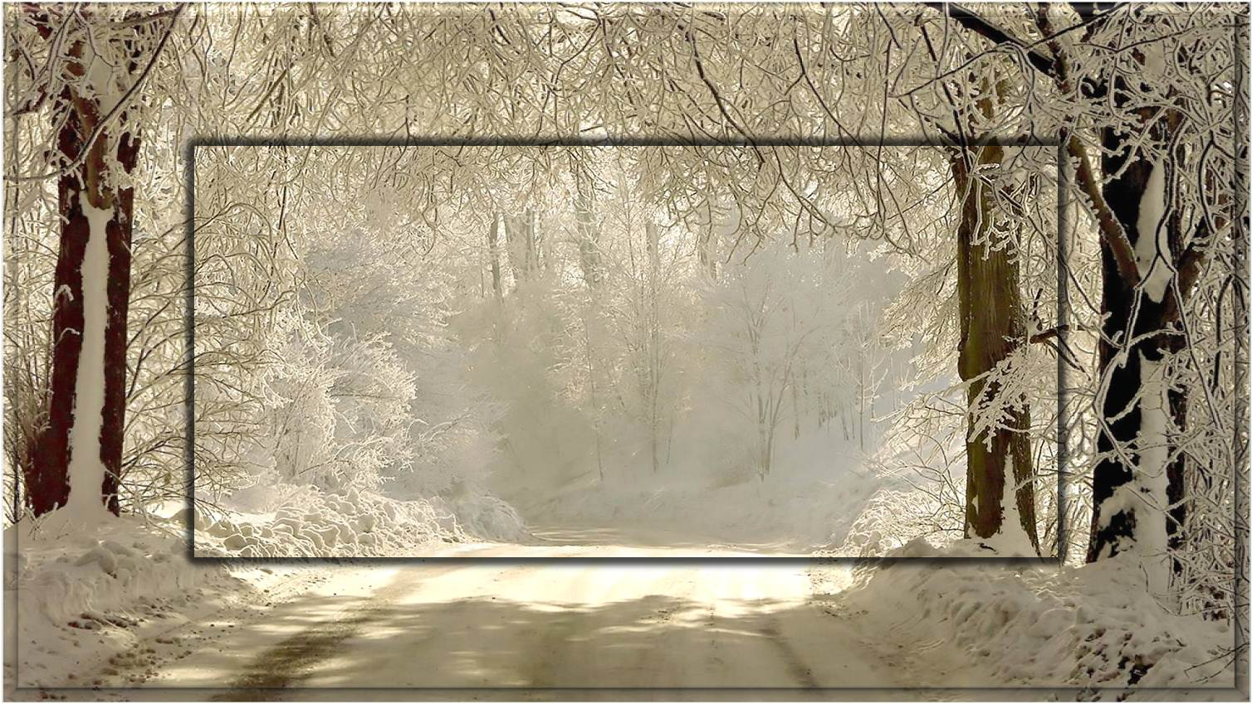
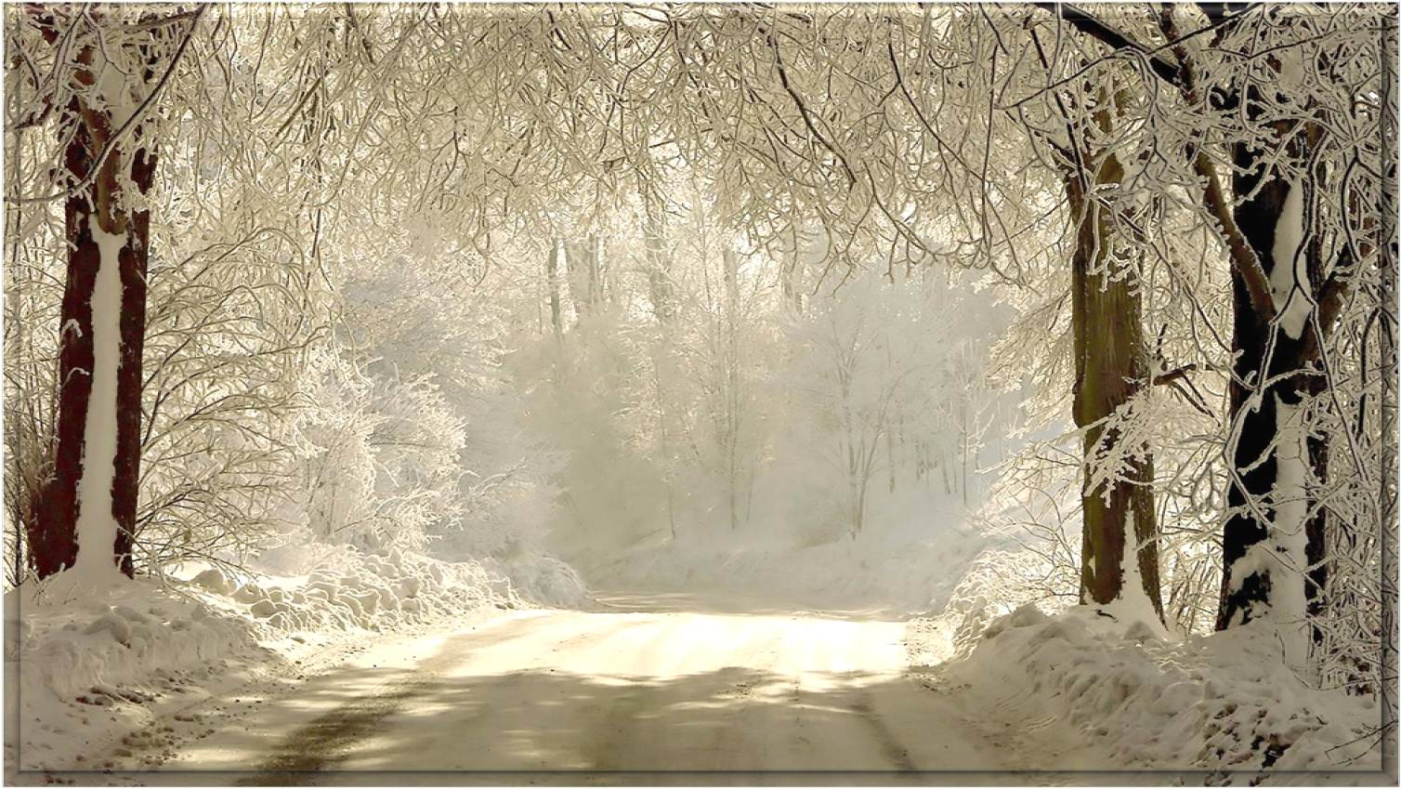
Este año termina y uno nuevo comienza. Como siempre, los buenos deseos abundan pero al igual que en el cumpleaños, yo sugiero que se use ese día final del año para analizar nuestra vida en este último año. Probablemente recordemos, aunque sea vagamente, los deseos o intenciones que tuvimos el año pasado en el día último… ¿los cumpliste?.
Si es así, ¡Felicidades!...

Slide 6
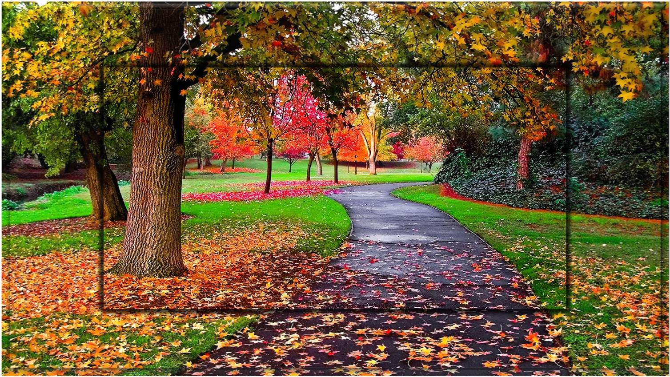

Si no, ¿pues qué pasó?, analízalo, piénsalo, es necesario porque año con año la vida pasa y si algo queremos hacer hay que hacerlo AHORA. Cuando seas viejo habrá muchas cosas que ya no te importen, como el “qué dirán”, como la vergüenza de platicar con un desconocido, como hacer algo ridículo pero divertido, en fin, tú mismo piensa ahora en algo que no haces por “vergüenza”, te aseguro que cuando seas viejo no te importará ya nada de eso… y ¿sabes por qué?, ¿qué se dice de los ancianos?, que son sabios, que a fuerza de haber vivido saben más y mejor…

Slide 7
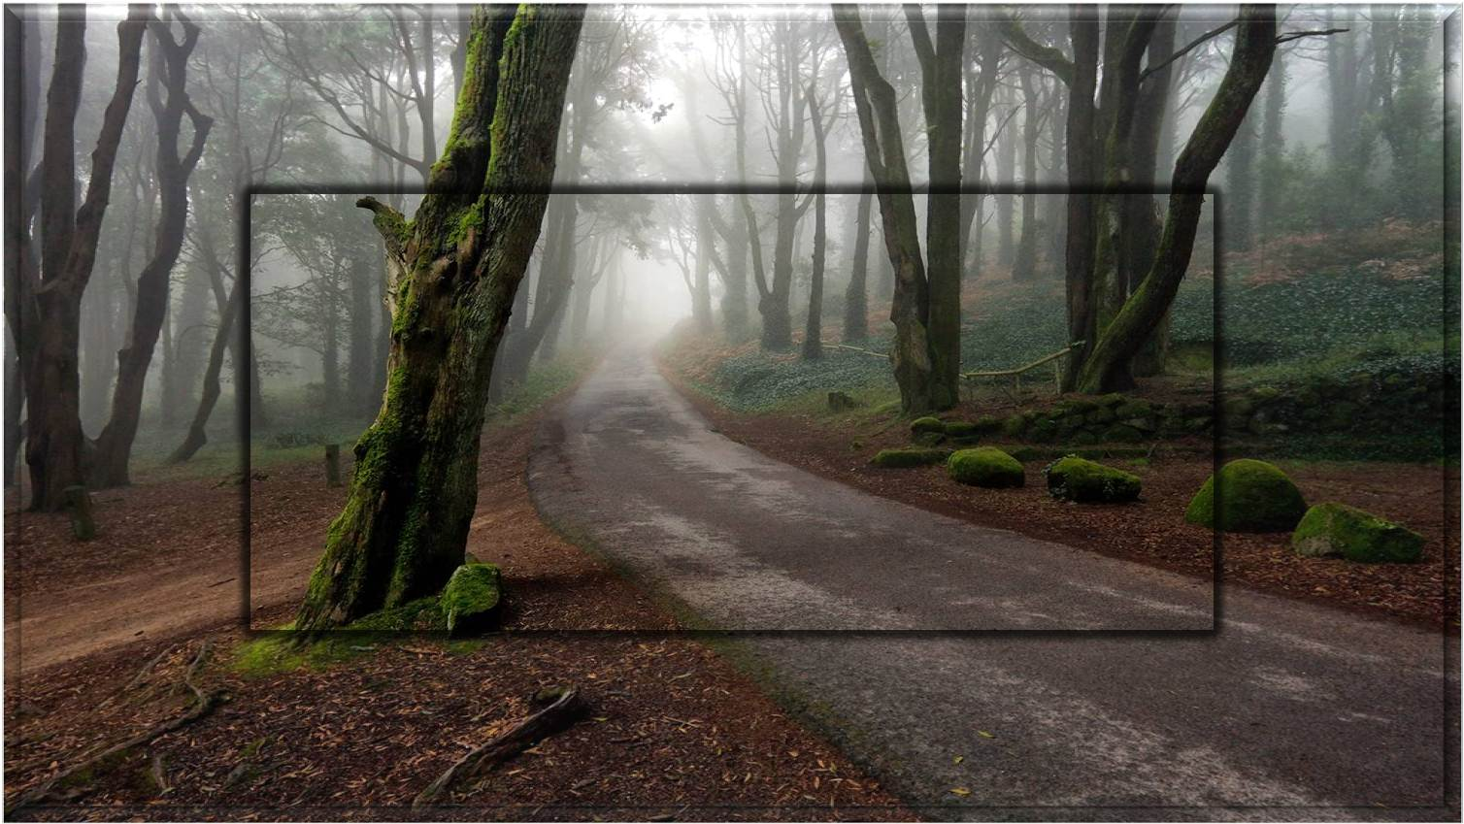

hazte caso a ti mismo antes de que sea demasiado tarde, deja de lado la pena, la vergüenza, el miedo a fallar, a hacer el ridículo, nada de eso importará, sólo importará que un día lo intentaste, si fallas o triunfas como quiera será divertido de contar, pero si no lo intentas estarás fallando, si lo intentas ¿quién sabe?, puede que te vaya bien o puede que no, pero tienes que intentarlo para saber.

Slide 8
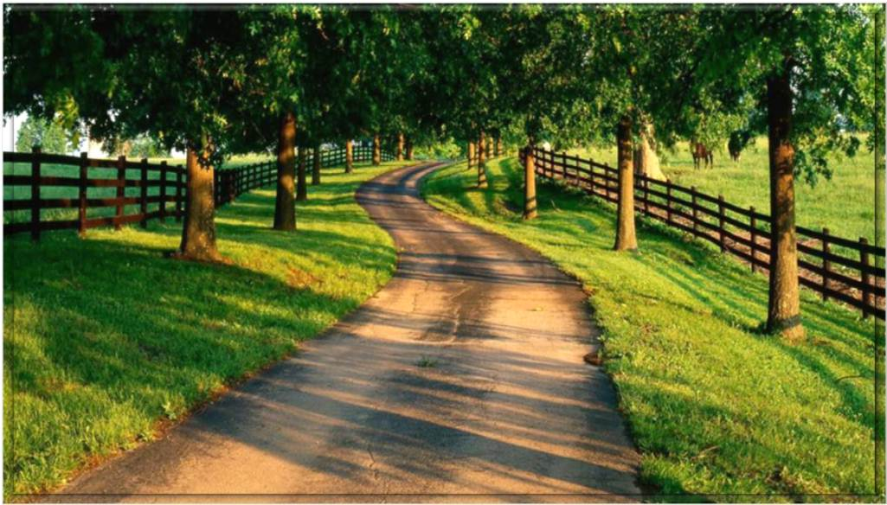
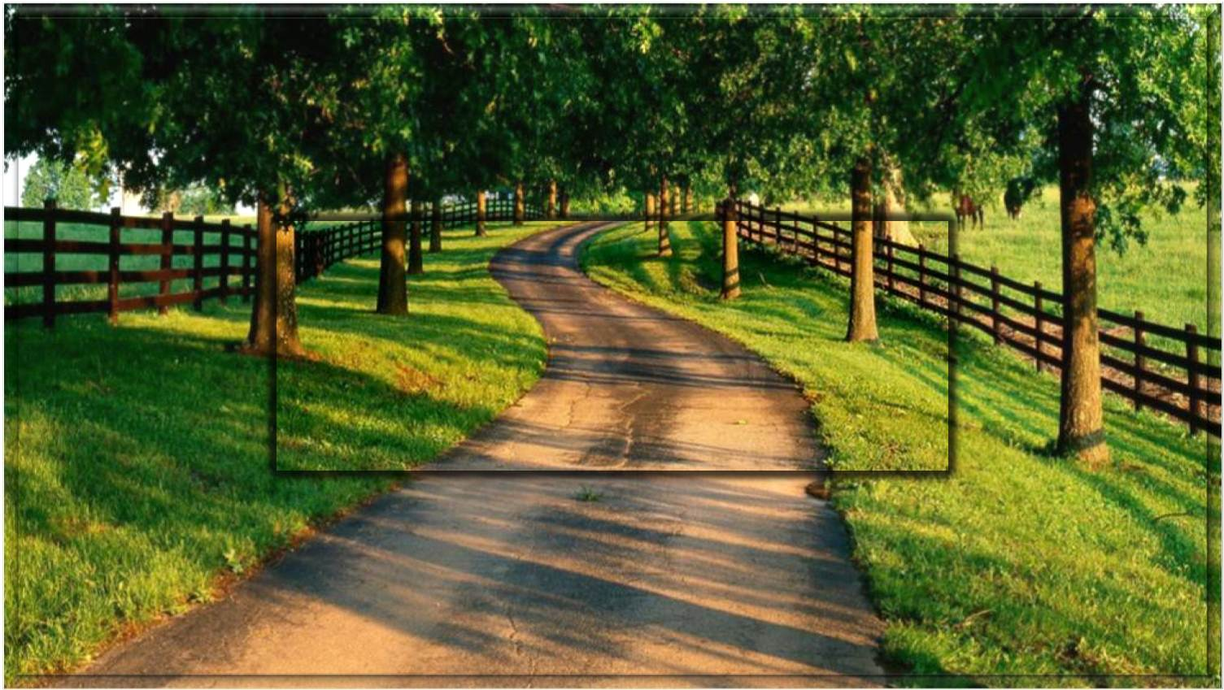
Este año es el último que te detienes por miedos, este año quedará atrás en tu historia y será recordado como el “antes” porque a partir del nuevo año será el “ahora” que marcará la diferencia en tu vida.

Slide 9
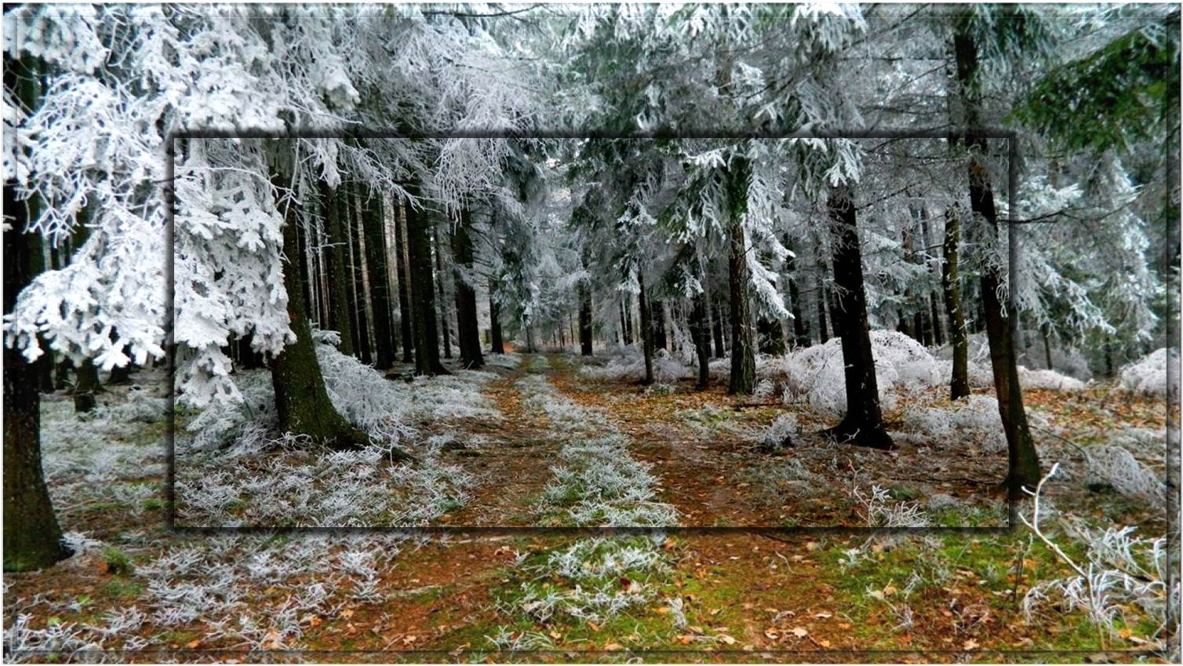

No te propongas metas en las que ya antes hallas fracasado, porque lo más seguro es que fracases de nuevo. Sé realista, proponte metas nuevas que incluyan un cambio en ti.
Inaugura el año haciendo algo espectacular: piensa en algo pequeño que te de miedo hacer y hazlo. Aunque sea algo pequeño en apariencia, pero mientras para hacerlo hayas vencido un miedo te sentirás de maravilla, verás que eres capaz de eso y querrás hacer más.

Slide 10
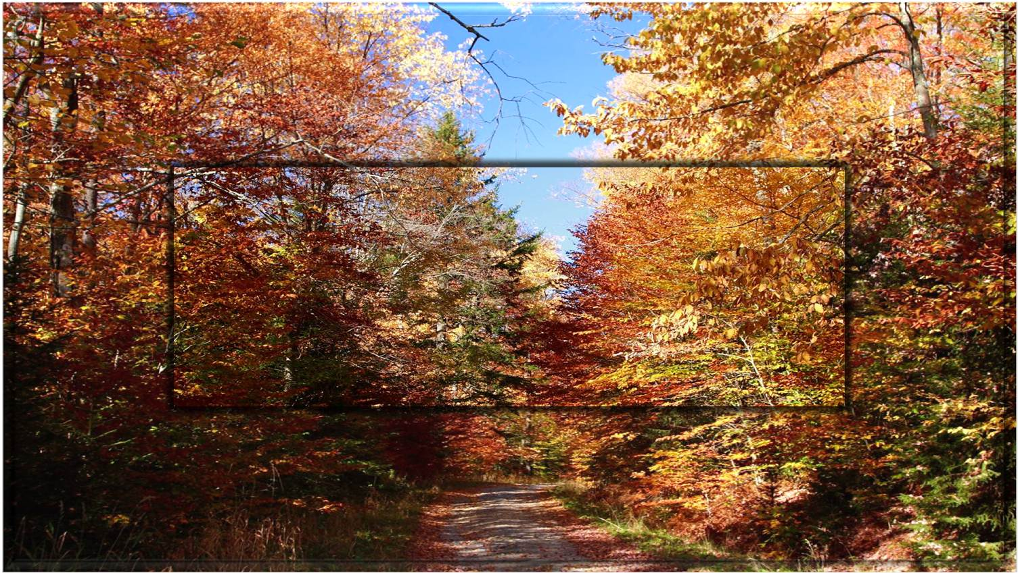
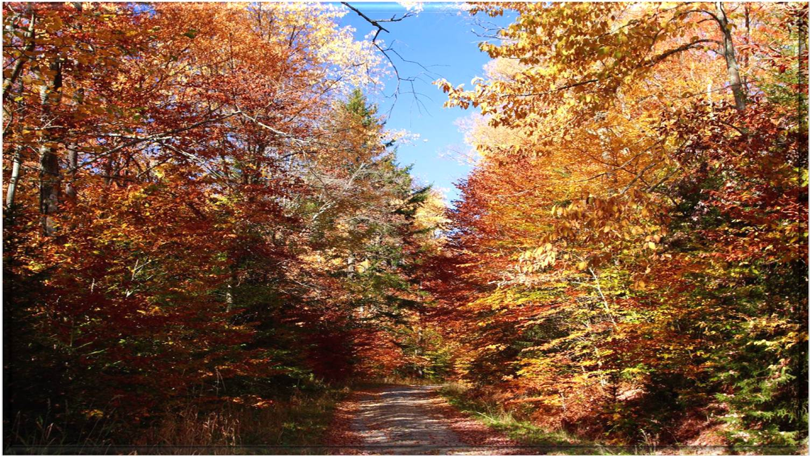
La primera semana del año mantén presentes tus propósitos y da el primer paso para hacerlos realidad.
Escucha a los viejos y ojalá sus palabras te cambien antes de que lo hagan los años. ¿Quieres ser joven y libre? Ahora es el momento. AHORA.

Slide 11
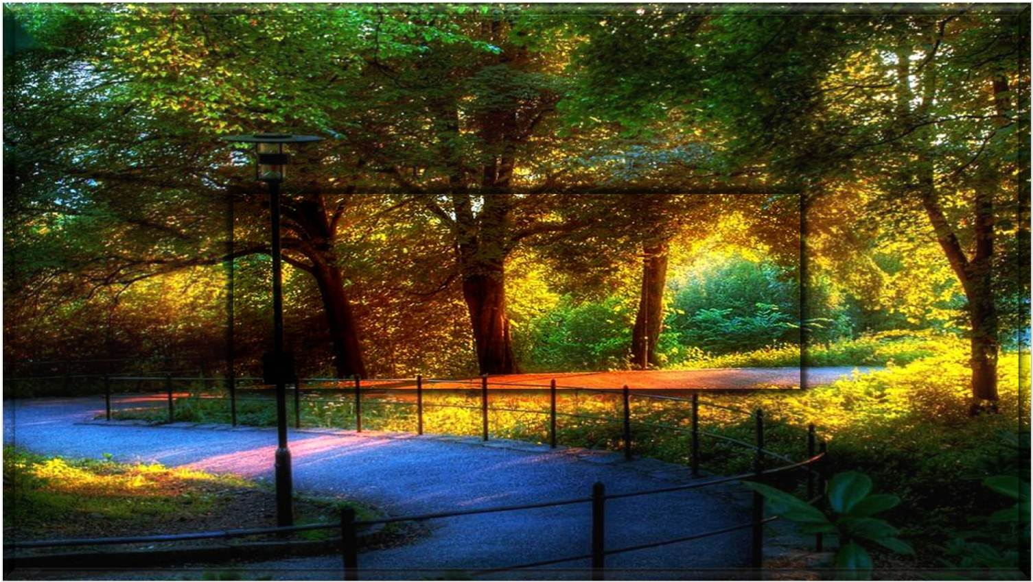
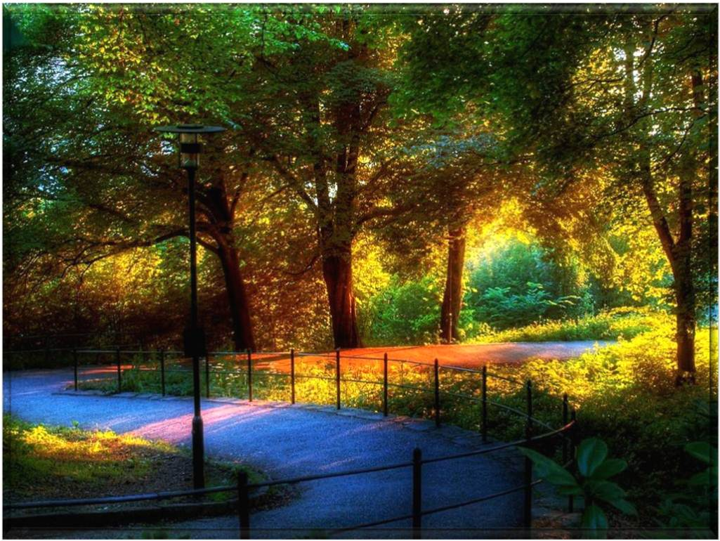
Perdona las tonterías que te hayan hecho y deja tú mismo de hacer también tonterías.
¿Dejaste algo pendiente?... ¡¡Resuélvelo.!!

Slide 12
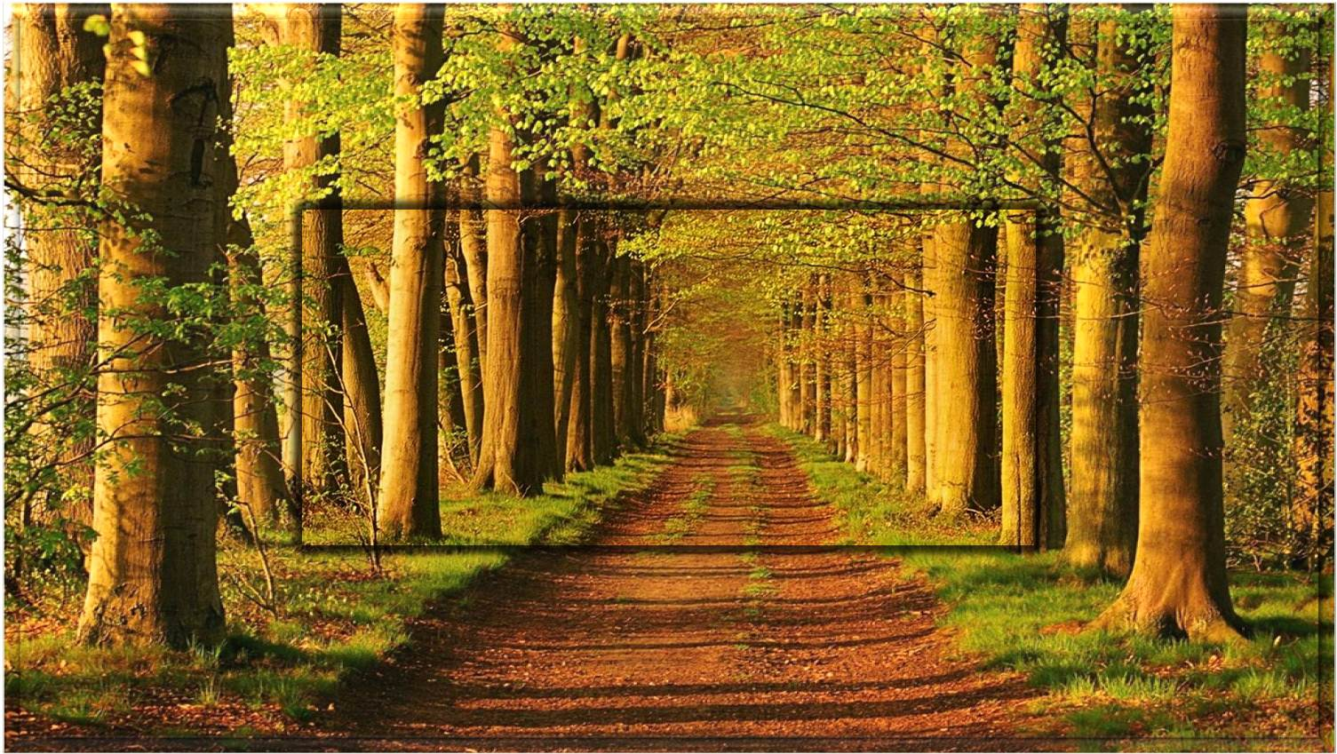
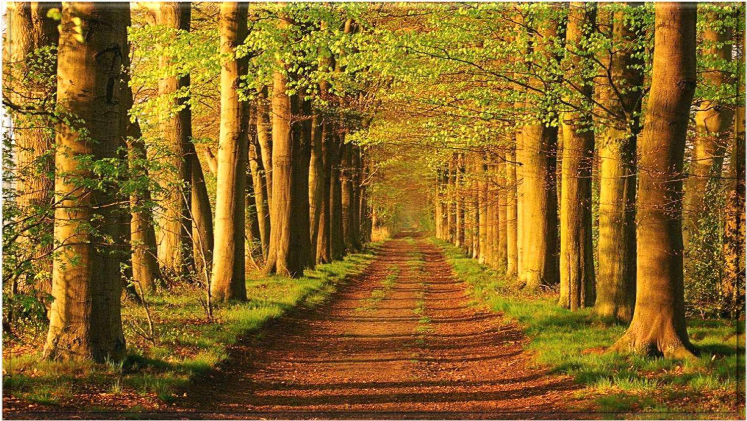
Y por último, si festejas en grande la “noche vieja” te aconsejo que no tomes tanto, disfruta mucho y abraza fuertemente a quien quieres.
Escrito por: Elmo Alanís Valdez (Psicólogo)
http://www.elmoalanis.com/

Slide 13
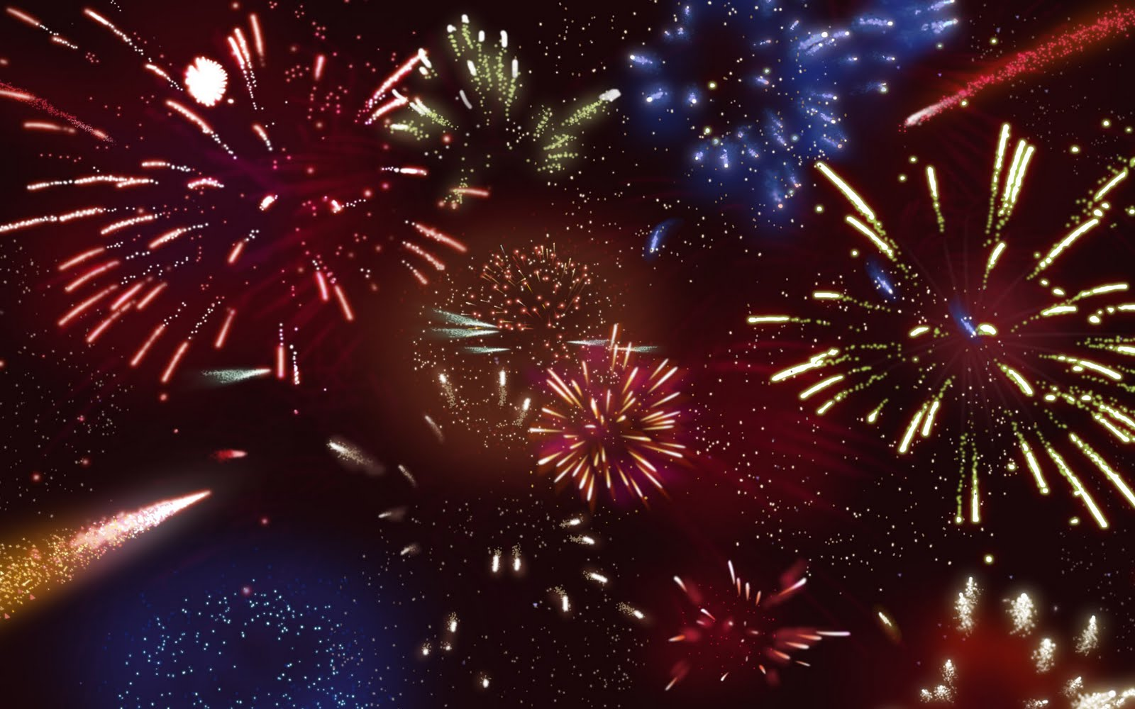

Música:
Happy New Year (Abba) – Domino Pianomusic
Realización general:
Rodrigo Valencia Cardona
Medellín-Colombia

Slide 14



Accede a la sección que desees desde aquí:
Propia Creación
De la Red
Dedicatorias | Fechas Especiales | Graciosos
Historia y Arte | Lugares | Musicales
Naturaleza y Ciencias | Política | Reflexión
Religiosos | Románticos | Salud
Dedicatorias | Fechas Especiales | Graciosos
Historia y Arte | Lugares | Musicales
Naturaleza y Ciencias | Política | Reflexión
Religiosos | Románticos | Salud
Si deseas recibir pps periódicamente en tu correo electrónico subscríbete aquí:

